Slide 1





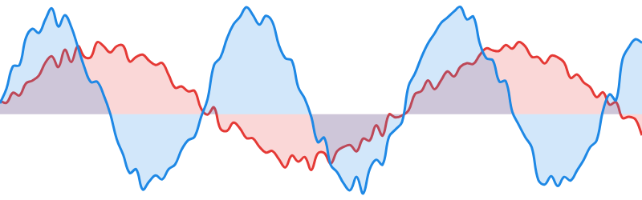

SmartRacket Coach
智能球拍教練系統
從訓練痛點到智能突破 | Samsung 競賽專案版
邊緣AI
低成本IMU
混合運算(邊緣+移動)
離線實時
VTC青年學院人工智能與機械人課程

Slide 2

我的起點: VTC學生 × 10年乒乓球手
VTC青年學院學生
人工智能與機械人課程 | 二年級
10+
2
3+
乒乓球年資
校隊年資
創客項目
作為VTC青年學院人工智能與機械人課程的二年級學生，我選擇「人機協作」這條路，不是為了創造下一個酷炫的科技產品，而是希望讓科技成為我靜靜練習時的夥伴。
學生階段 (2023-現在)
VTC青年學院人工智能專業，專注研究穿戴式運動輔助裝置
練習乒乓球超過10年，我深深體會到沒有即時數據反饋的困境。每次揮拍後，總是「不知道哪裡出了問題」——是揮拍太急？角度偏差？還是身體沒有轉開？
球員階段 (2013-現在)
校隊成員，參與多次學界比賽，深感數據化訓練缺乏
創客階段 (2024-現在)
痛點觸發：當教練要求我記錄每次正手攻擊的速度和角度時，我發現手機AI難以自動分析，分秒之間的落差讓我錯過了自我修正的最佳時機。
開發SmartRacket Coach，融合運動與科技，解決訓練難題
SmartRacket Coach | 智能球拍教練系統 | 2/40

Slide 3








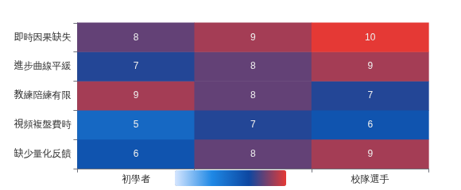



訓練核心痛點: 5大困境
乒乓球訓練中，我們經常面臨這些挑戰，導致技術提升緩慢且難以突破瓶頸，這也是SmartRacket Coach誕生的原因。
缺少即時量化反饋
缺少量化反饋
視頻複盤費時
教練陪練有限
球員無法獲得揮拍角度、速度、力度等量化數據，僅靠感覺和教練主觀指導。
視頻複盤費時
進步曲線平緩
即時因果缺失
解決方案?
耗費大量時間查找關鍵片段，難以精確定位問題所在，分析效率低下。
痛點影響力熱度圖
教練難以全程陪練
教練資源有限，無法為每位球員提供持續性的一對一指導和即時修正。
技術提升曲線平緩
進步緩慢且難以量化，缺乏數據支持的漸進式改進方法，容易陷入瓶頸。
動作-結果缺乏即時因果關聯
在動作執行與結果之間有時間差，錯過了最佳學習時機，肌肉記憶已固化錯誤動作。
SmartRacket Coach | 智能球拍教練系統 | 3/40

Slide 4
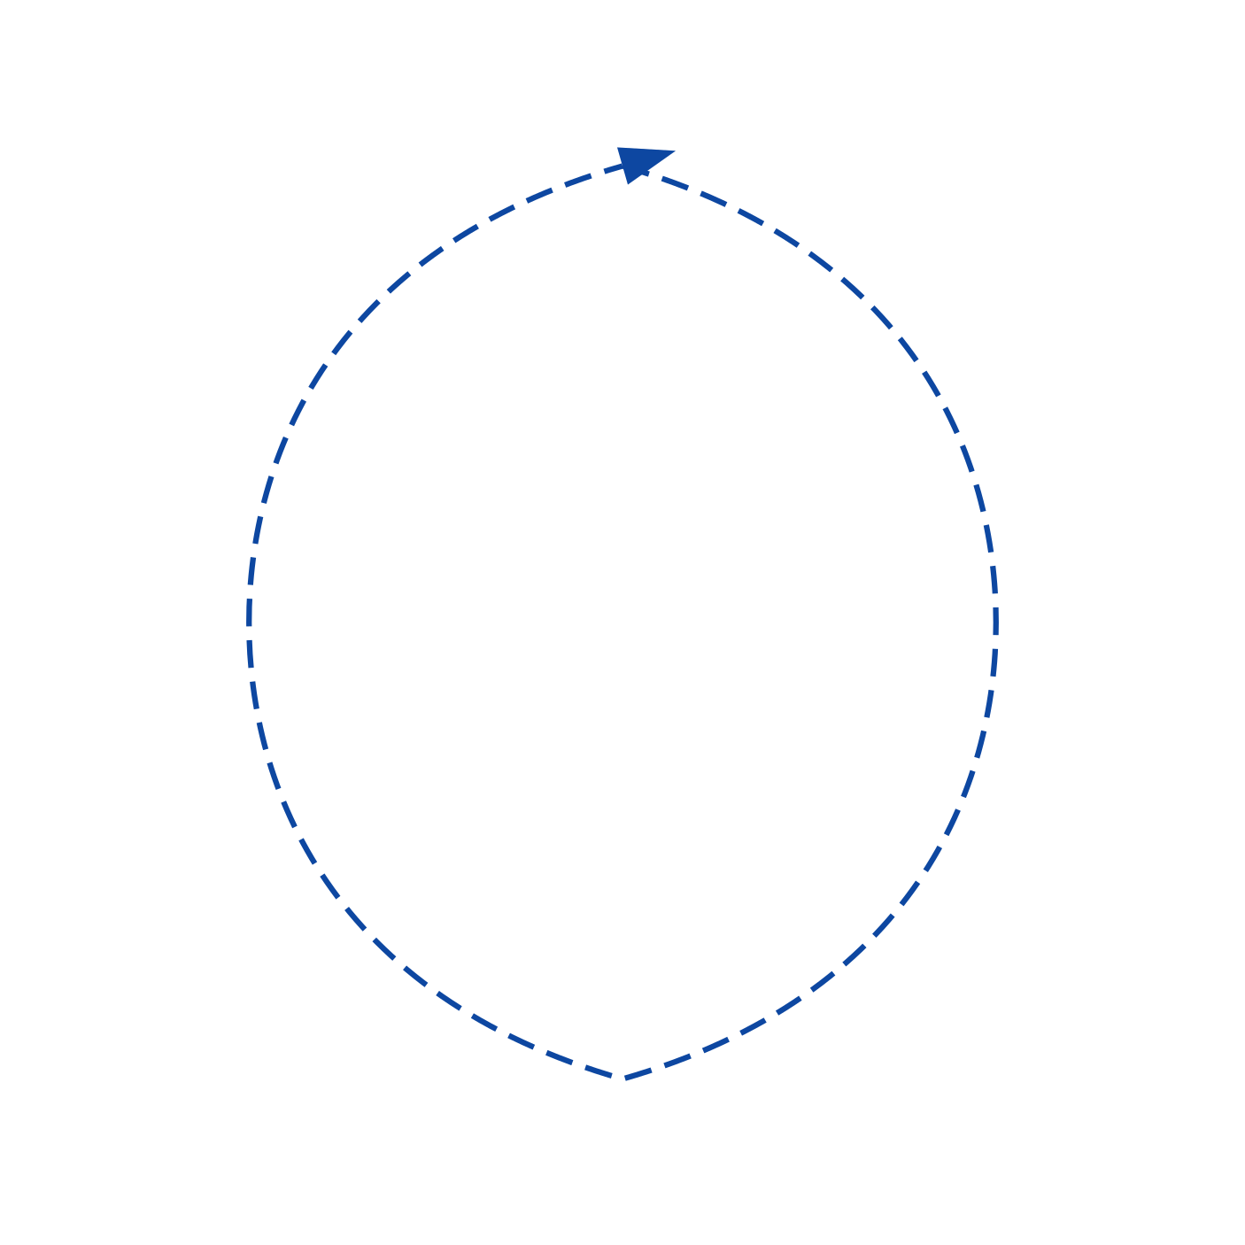





靈感時刻: 讓球拍『說話』
揮拍動作
球員執行技術動作
每次揮拍後，我總是在思考：為什麼打了十年球，進步還是那麼慢？最大的瓶頸其實不在於動作有多複雜，而在於即時反饋的缺失。
「想象一下——我擊出一個不穩定的正手攻，球網邊擦過，教練看著無奈搖頭，說了句『再來一次』。但我根本不知道剛才哪個環節出了問題。」
數據收集
SmartRacket
IMU感測器捕捉參數
因果環路
穩定肌肉記憶
即時反饋
即使拿著手機一幀一幀地看，仍然難以精確定位問題所在。而當教練提出建議時，常常已經過了最佳學習時機——肌肉記憶已經固化了錯誤動作。
形成正確動作習慣
App分析與評分
關鍵洞察：真正缺少的，是動作與結果之間的即時因果關聯。那一刻，我意識到：為什麼不能讓球拍「說話」呢？讓它直接測量每一次揮拍的力度、角度、速度，然後立即告訴我——這一球是否達到了標準？
動作修正
球員立即調整技術
SmartRacket Coach | 智能球拍教練系統 | 4/40

Slide 5
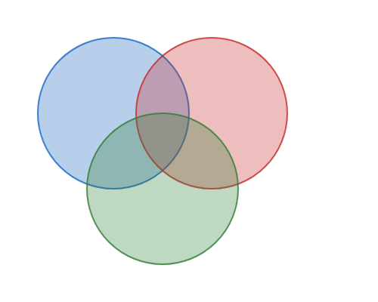



設計目標與人機協作理念
SmartRacket Coach 的設計目標是打造一款真正有用的人機協作訓練輔助工具，以解決業餘與校隊球員的訓練痛點，同時堅持「輔助而非替代」的核心理念。
教練
AI系統
目標一：24/7實時回饋與個性化建議
最佳
訓練決策
提供即時數據分析與量化反饋，讓每一次揮拍都能得到立即評價，不再錯過最佳修正時機。根據球員水平與風格，生成個性化訓練建議。
球員
目標二：降低學習曲線，提升訓練效率
透過數據可視化與量化分析，縮短技能掌握時間，讓訓練更有針對性，減少無效練習，加速形成穩定肌肉記憶。
目標三：成為球員與教練的智能助手
人機協作模型：當教練專業、AI數據分析與球員反饋三者結合，創造最有效的訓練環境
不是替代教練，而是提供客觀數據輔助，成為24/7的訓練夥伴。教練制定策略，系統提供數據，球員執行訓練，形成協作閉環。
SmartRacket Coach | 智能球拍教練系統 | 5/40

Slide 6




技術出發點與普惠動機
讓高科技訓練輔助工具不再遙不可及
3億
170港元
50ms
15小時
全球乒乓愛好者
硬體成本目標
數據延遲
電池續航時間
市場規模資訊
技術目標達成進度
SmartRacket Coach | 智能球拍教練系統 | 6/40

Slide 7


三種架構方案對比
在數據精度、隱私、環境依賴與成本四維度評估不同技術方案
評估維度
手機視覺系統
手腕IMU
球拍傳感器
數據精度
高（可捕捉全身動作）
中（間接推斷拍面動作）
高（直接測量拍體動作）
隱私問題
敏感（需錄影、佔用場地）
良好
良好（僅收集動作數據）
環境依賴
高（光線、背景、架設）
中（手腕與拍體不完全同步）
低（任何環境均可用）
成本因素
高
中
最佳
四維度綜合對比
成本效益分析
球拍傳感器
手腕IMU
手機視覺系統
SmartRacket Coach | 智能球拍教練系統 | 7/40

Slide 8








MVP抉擇: 為何選擇球拍傳感器
混合計算架構帶來最佳實用性、可達性與隱私安全
設計決策樹與思考流程
低延遲反饋
優化BLE通信協議，實現<50ms延遲，使動作與反饋形成即時閉環
初始需求分析
尋找可量化乒乓球揮拍動作的技術方案
穩定性與可靠度
方案評估階段
摒棄視覺環境依賴，直接從源頭測量，避免背景干擾
評估三種方案的適用性、成本效益與環境依賴
隱私優先
核心價值觀確認
無需視頻捕捉，僅收集動作參數，保護用戶隱私
重點考量：實用性、可達性、隱私安全、可負擔性
無雲依賴
球拍傳感器 + 混合計算架構
模型運行在移動端，無需互聯網連接，全程離線操作
邊緣端ESP32負責數據採集與傳輸，移動端Android負責ML計算與推論
可擴展性
執行效益
架構支持輕松拓展至其他球拍運動，更換感測器定位與算法即可
離線環境下提供實時反饋、低隱私風險、低環境依賴、適中成本
SmartRacket Coach | 智能球拍教練系統 | 8/40

Slide 9





















三層混合計算架構
以混合式邊緣計算模式實現最佳資源利用與離線操作能力
嵌入式端
高頻率數據採集
負責IMU數據採集與低延遲藍牙傳輸，安裝於球拍把手末端
200Hz採樣頻率，捕捉毫秒級動作細節與角速度變化
ESP32-C3 Mini
MPU-6050 6軸
BLE 5.0
200Hz採樣
15小時續航
智能電源管理
靜置自動休眠，動作喚醒，實現長達15小時訓練續航
移動端
負責ML模型運行與推論、視覺化反饋，為三星生態系優化
完全離線運行
Android原生
輕量決策樹(50KB)
實時視覺化
<50ms延遲
85%準確率
ML模型存儲於移動端，無需網絡連接也能完整運作
可選雲端
低延遲反饋
提供長期數據存儲、高級分析與教練協作功能（非必要）
從動作到反饋不超過50ms，實現即時修正與學習
歷史數據
教練協作
趨勢分析
團隊共享
加密保護
隱私優先設計
默認數據本地處理，僅在用戶同意下才同步雲端
SmartRacket Coach | 智能球拍教練系統 | 9/40

Slide 10
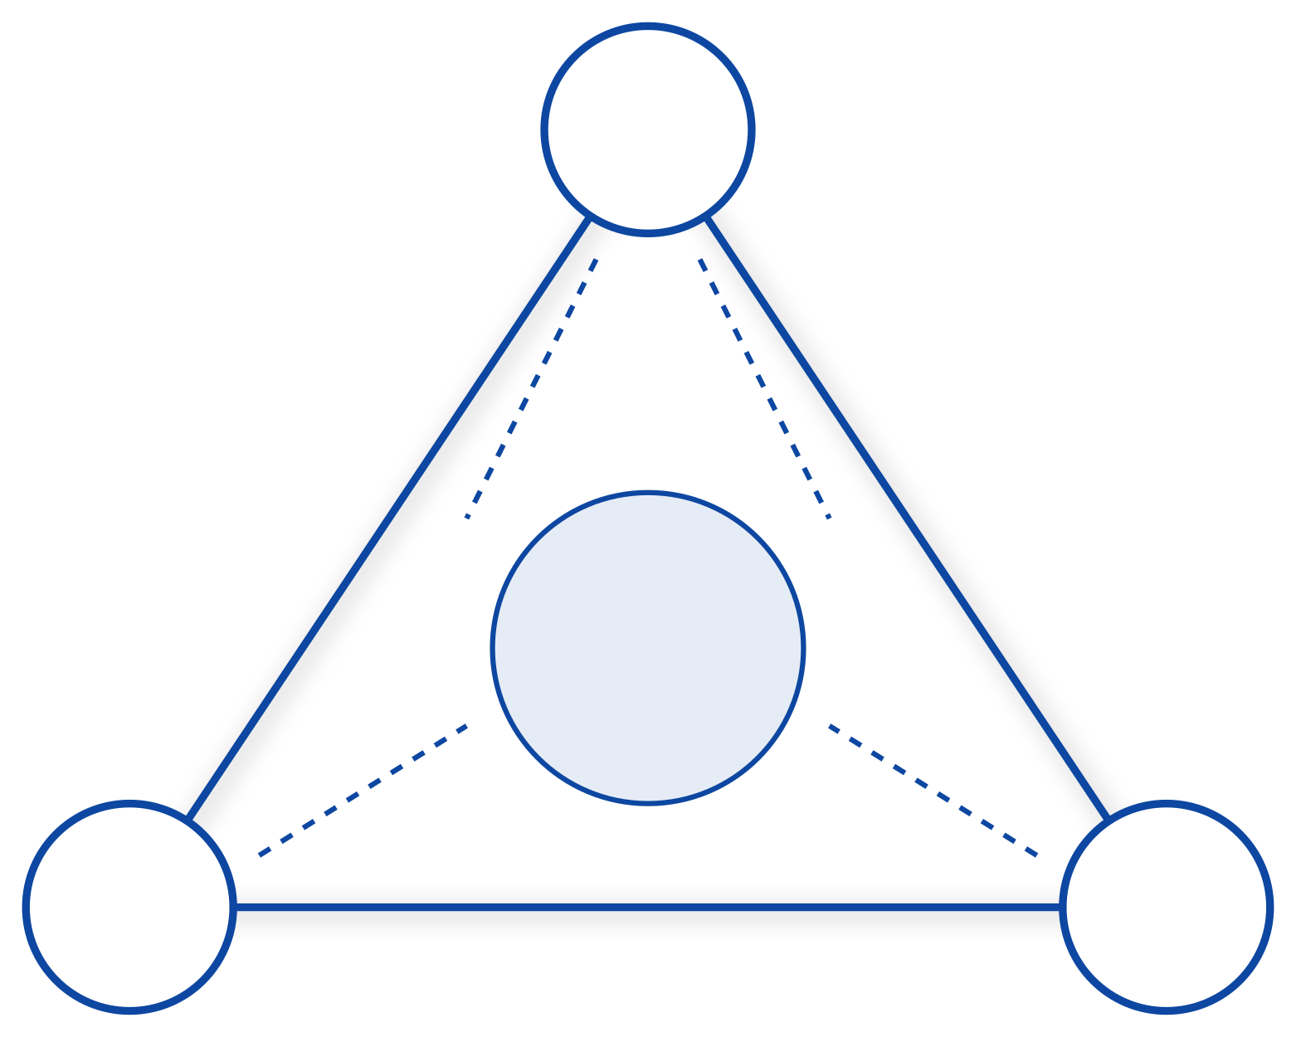



人機協作定位: 輔助而非取代
我們的理念是創造人類與AI的互補關係，讓SmartRacket Coach成為教練團隊的數據助手，而非取代人類教練的經驗與判斷。
AI 角色
• 數據收集: 實時監測每次揮拍的角速度、加速度等參數
• 模式識別: 辨別動作類型，評估技術品質與一致性
• 進步追蹤: 記錄長期趨勢，識別成長點與瓶頸
教練角色
• 策略制定: 根據量化數據提供戰術建議與個性化訓練計劃
• 技術指導: 專業經驗與人文關懷提供AI無法替代的指導
• 心理輔導: 調整選手心態，激發潛能與競技表現
球員角色
• 執行訓練: 根據數據與教練建議調整技術動作
• 提供反饋: 分享主觀感受，協助系統優化算法與建議
• 自主學習: 利用即時數據加速形成正確肌肉記憶
核心理念：技術的最高價值，不在於取代人類，而在於放大人的潛能，讓每位球員都能獲得專業級訓練體驗。
24/7
訓練夥伴
SmartRacket Coach | 智能球拍教練系統 | 10/40

Slide 11




硬體演進: Micro:bit → ESP32
從原型驗證到穩定系統的硬體升級旅程
2023年9月
2023年11月
2024年1月
2024年3月
初期概念驗證
結構測試階段
Arduino開發
ESP32 Mini升級
使用Micro:bit作為MVP原型，搭配MIT App Inventor建立基本通訊與數據流。
球拍握把開孔測試，探索最佳的感測器安裝位置與固定方式，確保平衡性與手感。
使用Arduino IDE直接編程，改善通信穩定性，優化數據流，實現基本動作分類。
升級到Seeed Studio XIAO ESP32-C3 Mini，大幅提升算力、採樣率與續航，降低數據延遲。
失敗點 學習
失敗點 學習
突破 學習
突破 里程碑
採樣頻率
50 Hz
藍牙版本
4.0 BLE
開孔位置
握把後端中心
開發環境
Arduino IDE
採樣頻率
200 Hz
數據延遲
>200 ms
重量增加
30克
通訊協議
BLE GATT
處理速度
10倍提升
主要挑戰
算力不足
加工方式
CNC鑽孔
存儲容量
16 KB
續航時間
15小時
主要挑戰
尺寸卡死/零件斷裂
準確率
~60%
數據延遲
<50 ms
SmartRacket Coach | 智能球拍教練系統 | 11/40

Slide 12






性能飛躍數據對比
從 Micro:bit 到 ESP32 的升級成果，帶來前所未有的效能提升
4倍
10倍
15小時
<50ms
採樣頻率提升
處理速度提升
電池續航
系統延遲
50Hz
200Hz
原型處理器
ESP32-C3
5小時
15小時
>200ms
<50ms
硬體性能飛躍 (倍數提升)
核心指標對比: Micro:bit vs ESP32
SmartRacket Coach | 智能球拍教練系統 | 12/40

Slide 13







傳感器配置詳解
精心挑選的硬體規格，實現高精度動作捕捉與低功耗運作
主控處理器
Seeed Studio XIAO ESP32-C3 Mini
ESP32-C3 處理器
處理器型號
ESP32-C3 RISC-V 單核 32 位元
電池接口
MPU-6050 傳感器
時脈頻率
160 MHz (原型 Micro:bit 僅 16 MHz)
BLE 5.0 模組
記憶體(RAM)
400 KB SRAM (原型 16 KB)
儲存容量
4 MB 閃存 (原型 256 KB)
IMU 傳感器
物理規格與特性
MPU-6050 六軸慣性測量單元
尺寸
35 × 25 × 12 mm (嵌入球拍握把)
感測器類型
3 軸加速度計 + 3 軸陀螺儀
重量
18 - 25 克 (根據電池選項不同)
採樣頻率
200 Hz (原型僅 50 Hz)
電源
紐扣電池 (CR2032/CR2450)
加速度範圍
±2g / ±4g / ±8g / ±16g 可配置
續航時間
15 小時 主動訓練模式
陀螺儀範圍
±250 / ±500 / ±1000 / ±2000 °/s 可配置
待機時間
3 - 4 個月 (智能睡眠)
關鍵優勢：
通訊系統
高採樣率 200Hz
15小時續航
輕量級 <25g
BLE 5.0 無線通訊
低延遲 <50ms
藍牙版本
BLE 5.0 (原型使用 BLE 4.0)
傳輸延遲
<50 ms (原型 >200 ms)
通信協議
GATT 服務，支持多客戶端連接
通信範圍
~10 公尺 (室內環境)
SmartRacket Coach | 智能球拍教練系統 | 13/40

Slide 14


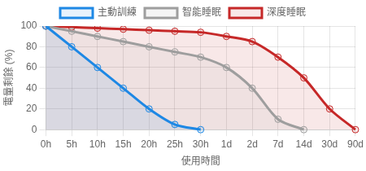







電源管理與續航策略
智能電源管理系統實現長效續航與低功耗運作
能耗模式智能切換流程
不同模式電量消耗曲線
主動訓練模式
持續數據採集與傳輸，完整功能開啟，BLE保持連接，陀螺儀高頻取樣
靜止 3 分鐘，無動作檢測
智能睡眠模式
陀螺儀降頻採樣，BLE間歇連接，CPU降頻，非核心功能關閉
紐扣電池供電
採用標準 CR2032 3V 紐扣電池，易於更換，普遍可得，成本低廉
靜止超過 30 分鐘
深度睡眠模式
長效續航
僅保留加速度計低頻檢測，BLE斷開，CPU休眠，最小功耗運作
主動訓練模式：15小時連續使用
待機模式：3-4個月超長待機
檢測到動作或手動喚醒
未來升級方案
快速喚醒模式
超級電容 + 無線充電方案，支持快速充電與環保能源利用
< 500ms 內喚醒所有系統，快速恢復連接與數據流，無感知切換
SmartRacket Coach | 智能球拍教練系統 | 14/40

Slide 15









設計挑戰與解決方案
每個硬體突破背後，都有一系列經過反覆測試的工程解決方案
挑戰 1：舒適性與球拍平衡
挑戰 2：位置敏感性
挑戰 3：動作類型覆蓋
問題
解決方案
問題
解決方案
問題
解決方案
感測器安裝會影響球拍的重心分布與握持手感，可能干擾揮拍的自然度與穩定性。
在球拍握把下方靠近手腕處安裝，同時保持重心平衡，又能捕捉最大旋轉角速度。
安裝位置的微小偏差會導致數據採集誤差，影響動作識別準確性與訓練評估。
開發標準化安裝指引與位置校準程序，允許用戶微調安裝位置以達最佳效果。
目前主要識別正手攻、反手推、發球等基本動作，對於削球、吊球等複雜技術辨識度有限。
擴增訓練數據集、提升特徵提取能力，規劃導入TensorFlow Lite輕量CNN增強複雜技術識別。
識別問題
方案測試
迭代優化
解決方案
SmartRacket Coach | 智能球拍教練系統 | 15/40

Slide 16








通信協議: BLE 5.0 GATT
低延遲、穩定可靠的藍牙低功耗通信架構，支持即時數據傳輸與處理
GATT服務與特徵值流程
低延遲數據傳輸
端到端延遲控制在<50ms，確保動作與反饋形成緊密閉環，實現真正的即時感
感測數據採集
MPU-6050陀螺儀/加速度計以200Hz頻率採集動作數據，ESP32處理原始讀數
多客戶端連接
支持教練手機與學員手機同時連接，實現即時共享訓練數據與協同指導
GATT服務封裝
數據封裝為MTU=240標準封包，作為自定義服務的特徵值，透過通知機制觸發
續航優化設計
App接收與解碼
採用BLE連接參數優化與通知機制，而非持續輪詢，大幅降低電池消耗
Android端訂閱特徵值變化，接收數據包並解析為結構化特徵向量，準備進入模型
穩定連接能力
視覺化與反饋
抗干擾設計，即使在多人使用的體育館環境，也能維持穩定的數據傳輸
經ML模型處理後輸出動作分類與分數，透過App UI即時可視化與聲音反饋
安全傳輸保障
實現配對加密與身份驗證，確保運動數據不被未授權設備攔截或竄改
SmartRacket Coach | 智能球拍教練系統 | 16/40

Slide 17
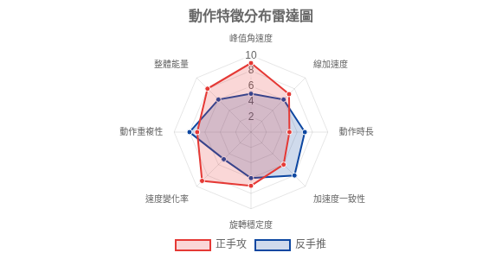






ML模型設計與特徵工程
我們採用輕量決策樹模型(約50KB),專為移動端離線推論優化,確保在無需雲端連接的情況下提供即時反饋。
特徵工程是整個ML系統的核心,我們從IMU原始數據中提取8個關鍵參數,實現高效精準的動作分類。
移動端優先: 完全在手機本地運算,無需網絡連接,保護用戶隱私並確保任何場景均可使用
IMU數據
峰值角速度
線加速度
≥ 300°/s
< 300ms
動作時長
加速度一致性
峰值角速度
動作時長
旋轉穩定度
速度變化率
發球
正手攻
反手推
推擋
動作重複性
整體能量指標
SmartRacket Coach | 智能球拍教練系統 | 17/40

Slide 18



性能優化：從65%到85%準確率
透過個性化校準、資料清洗與特徵選擇實現模型效能飛躍
65%
85%
50KB
<50ms
初始準確率
優化後準確率
輕量模型大小
即時推論延遲
模型準確率優化曲線
推論延遲統計分佈
SmartRacket Coach | 智能球拍教練系統 | 18/40

Slide 19







Android 原生應用(為Samsung優化)
透過簡潔直覺的界面，提供即時數據分析與動作反饋
即時數據視覺化
將複雜的動作數據轉化為直觀易懂的視覺回饋，包含動作質量評分、角度指標與運動學參數，使用戶能一目了然掌握表現。
1-10分評分系統
實時更新
優化渲染性能
實時訓練
已連接
技術分析
訓練歷史
語音與文字反饋
8.5
動作分佈
根據動作分析結果，提供針對性的語音提示與文字建議，幫助用戶即時調整技術動作，優化訓練效果。
昨日訓練
正手攻: 65次 | 得分: 7.2
語音引擎
多語言支持
聽覺+視覺雙通道
正手攻 - 優秀
週訓練總結
詳情 >
當前指標
正手攻 45%
訓練日誌與統計分析
75°
32
7.8
反手推 25%
自動記錄每次訓練數據，包括動作類型、次數、質量評分等，生成全面的統計報表與進步曲線，幫助用戶追蹤長期發展。
角度
擊球
平均
發球 15%
進步曲線
本地SQLite
圖表可視化
CSV導出
動作建議
7天
加大揮拍幅度，保持手腕穩定，注意擊球點高度。手肘抬高5-10公分，以改善力量傳遞。
Galaxy Watch整合
與Samsung Galaxy Watch深度整合，同步心率、步數、卡路里等生理數據，結合動作分析，提供全方位的訓練評估與健康監測。
開始訓練
統計頁面
主頁面
訓練頁面
穿戴API
低功耗同步
健康數據平台
三星 One UI 優化
SmartRacket Coach | 智能球拍教練系統 | 19/40

Slide 20



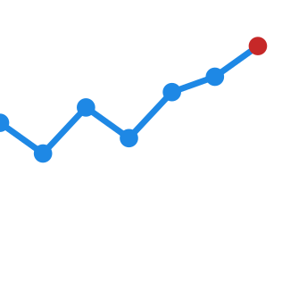



即時反饋系統: 分類+評分+日誌
智能識別動作類型，即時評分回饋，全面記錄與追蹤訓練歷程
智能動作分類
基於陀螺儀與加速度數據,準確識別發球、正手攻、反手推、推擋等不同動作類型,分類準確率達85%以上,能精準分析動作特徵。
動作評分
即時
6軸特徵識別
即時推理
85%+準確率
動作分類
訓練日誌
8.2
7天進步趨勢
1-10分質量評分系統
動作識別結果
正手攻
正手攻
根據八項關鍵參數綜合評估每次動作質量,包括峰值角速度、線加速度、旋轉穩定度等,分數越高代表動作越接近專業水平。
優良
信心度: 92%
多維度評估
專業基準對比
視覺化評分
78°
96%
8.5
自動記錄與趨勢分析
本次訓練分布
角度
穩定性
一致性
今日訓練摘要
系統自動記錄每次訓練的動作分布、評分結果與技術參數,生成個人進步曲線與趨勢圖表,讓用戶清晰看到長期技術發展軌跡。
評分組成
48
8.2
23
角速度
8.0
總擊球
平均分
正手攻
7日追蹤
數據持久化
CSV導出
加速度
9.1
旋轉穩定性
7.8
個性化校準與閾值
考慮不同用戶的身體特徵與技術水平,提供個性化校準功能,適應不同年齡段與技術級別的球員,使評分系統更加公平與準確。
動作分類
動作評分
訓練日誌
用戶配置文件
多級別標準
動態閾值
SmartRacket Coach | 智能球拍教練系統 | 20/40
即時分析引擎

Slide 21


高光一刻功能概念與靈感
運動員在訓練過程中，常常希望捕捉那些精彩時刻，但傳統錄影方式帶來了巨大的時間負擔。SmartRacket Coach的「高光一刻」功能，讓珍貴瞬間不再錯過。
高光捕捉中
我們的自動循環錄制技術，受到NVIDIA Instant Replay的啟發，將最近幾分鐘的訓練內容保存在臨時記憶體中，只需一鍵觸發，即可永久保存精彩片段。
自動識別精彩瞬間，一鍵永久保存
一鍵保存
痛點分析：訓練視頻動輒幾十分鐘，要找出一個「神操作」時刻，通常需要手動剪輯數小時。大多數球員因此放棄影片分析，錯過寶貴的視覺反饋機會。
傳統剪輯
高光一刻
2-3小時
2-3秒
解決方案：實時循環錄製 + 一鍵保存 = 節省95%編輯時間。球員只需在完成精彩動作後點擊按鈕，系統自動保存前30秒至後10秒內容，無需事後剪輯。
SmartRacket Coach | 智能球拍教練系統 | 21/40

Slide 22








高光一刻: 技術實現
自動捕捉最精彩的訓練瞬間，一鍵保存，省時高效
高光時刻捕捉流程
極速響應
觸發至執行延遲低於100ms，確保捕捉到精確時刻
智能內存管理
僅保存循環緩衝最近3分鐘，節省90%存儲空間
循環錄製
觸發保存
快速保存
相簿存儲
持續緩存最近3分鐘訓練畫面
物理按鈕或App遙控觸發
2-3秒內完成處理
直接添加到訓練相簿
雙重觸發方式
拍柄實體按鈕 + 手機App遙控，靈活應對各種情境
快速保存
視頻規格
720p高清 / 30fps流暢幀率
2-3秒內完成處理，即時回看精彩片段
緩衝容量
3分鐘循環，約150-300MB內存佔用
觸發方式
拍柄物理按鈕（即時）/ App遙控（遠程操作）
時間節省
覆蓋延遲
觸發至保存執行 < 100ms，確保精準捕捉
無需剪輯處理，相較傳統視頻剪輯節省95%時間
SmartRacket Coach | 智能球拍教練系統 | 22/40

Slide 23



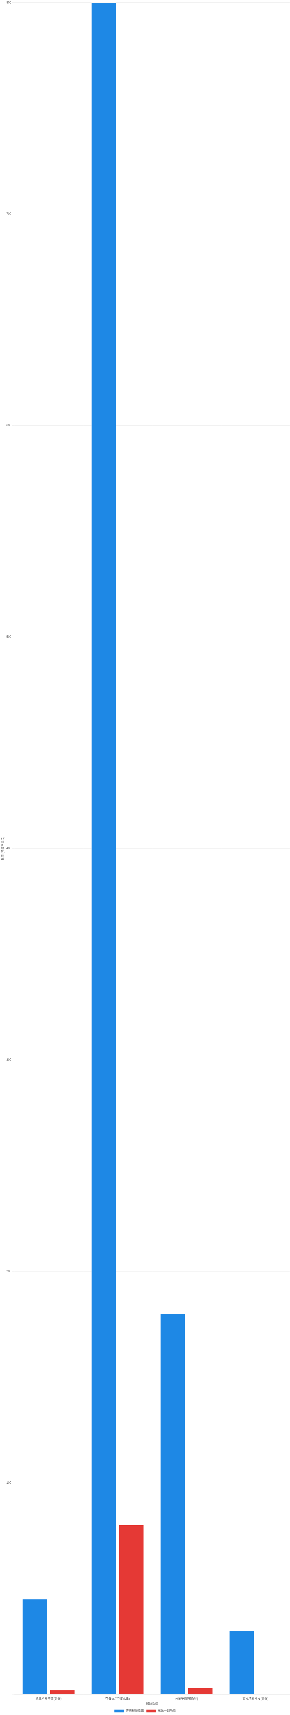
高光一刻: 用戶價值量化
一鍵保存精彩片段，節省編輯時間與存儲空間
95%
90%
2-3秒
編輯時間節省
存儲空間節省
分享完成時間
傳統方法 vs 高光一刻: 體驗對比
SmartRacket Coach | 智能球拍教練系統 | 23/40

Slide 24










Galaxy Watch整合: 生理數據×訓練
結合手錶生理監測與球拍動作數據，提供全面訓練分析與健康管理
生理數據整合
通過藍牙連接同步手錶與球拍數據，實時監測心率、步數和卡路里消耗，為訓練提供全面的生理參數支持。
心率區間
運動量
能量消耗
有氧/無氧訓練區分
步數與位移監測
卡路里精確計算
訓練狀態
智能疲勞分析
128
結合心率變化、擊球質量和訓練時長，精確分析疲勞程度，及時提供休息建議，避免過度訓練與運動傷害。
心跳/分鐘
6,842
412
48
步數
卡路里
擊球
疲勞指數
即時提醒
1-10級評估
振動+聲音通知
Galaxy Watch 5
生理數據 × 訓練分數對齊
訓練強度管理
實時同步
基於個人體能狀態自動調整訓練強度區間，提供個性化訓練建議，確保訓練效果最大化同時保障健康安全。
8.2
5區間
恢復跟蹤
心率變化
訓練分數
精確強度控制
最佳訓練時機
Samsung Health整合
與Samsung Health平台無縫連接，將訓練數據納入整體健康管理系統，支持長期健康追蹤與數據導出分享功能。
SmartRacket Coach | 智能球拍教練系統 | 24/40

Slide 25












用戶分層體驗: 業餘 vs 校隊
針對不同用戶群體的差異化功能設計,提供客製化訓練體驗
業餘愛好者
校隊選手
注重樂趣與進步感,尋求簡單有效的訓練方式
追求精確分析與技術突破,需要全面的訓練數據
週末球友
競技選手
每週練習1-2次,期望穩步提升
每週練習4-5次,專注技術精進
注重趣味性和即時回饋
注重精確性和深度分析
需要簡化的操作流程
需要與教練協同訓練
希望看到明確的進步
關注長期表現趨勢
對數據細節要求不高
期望更多技術細節展示
功能模塊
業餘愛好者
校隊選手
回饋方式
語音即時回饋
精確數據分析
簡潔明瞭的動作建議
動作參數詳細對比
目標設定
遊戲化訓練目標
技術指標達成計劃
成就徽章與等級提升
競技表現提升曲線
數據追蹤
簡化進度圖表
長期趨勢分析
重點突出改進項
多維數據對比
協作模式
球友群組分享
教練遠程協同
成果社交分享
CSV數據導出與分析
SmartRacket Coach | 智能球拍教練系統 | 25/40

Slide 26

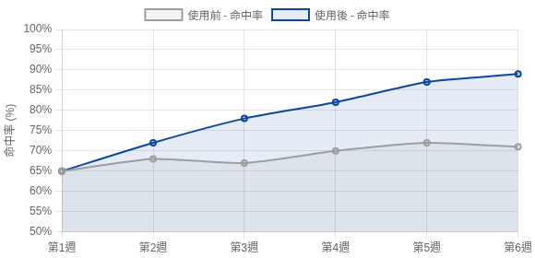

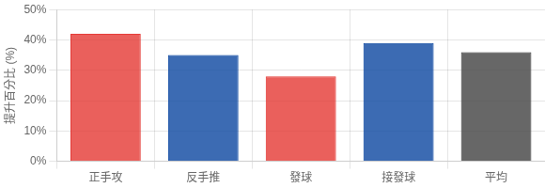
使用者影響: 數據驅動的訓練革命
訓練成效對比
教練端
數據化教學：匯出CSV檔案，實現數據驅動的訓練管理與分析
客觀評估：透過量化數據提升評價客觀性，減少主觀偏見
資源優化：精準定位學員弱點，制定個性化訓練計劃
"以前我們只能靠眼睛和經驗，現在數據讓我能夠同時輔導更多球員，並給予更精準的指導。" — 校隊教練
球員端
依據練習：每次揮拍都有量化數據支撐，形成穩定肌肉記憶
穩定性提升百分比
少走彎路：即時修正錯誤動作，縮短技能掌握時間
獨立成長：教練不在場時也能獲得專業級反饋
"從盲目練習到數據指引，我的學習曲線變得陡峭了很多。" — VTC學生球員
SmartRacket Coach | 智能球拍教練系統 | 26/40

Slide 27



可負擔性與普及
以普惠科技理念，讓智能訓練輔助不再高不可攀
170港元
2,499+
3種
3億
單套硬體成本
完整套裝定價範圍
主要應用場景
全球潛在用戶
硬體成本結構細分
產品定價策略階梯
SmartRacket Coach | 智能球拍教練系統 | 27/40

Slide 28












應用場景擴展: 從球拍到更多
SmartRacket Coach的低成本IMU + 混合運算技術框架具有高度可遷移性，可擴展至多種運動與健康應用場景。
現有
其他球拍運動
網球、羽毛球、壁球等球拍運動，僅需調整安裝位置與重新訓練動作識別模型即可遷移應用。
乒乓球
網球
羽毛球
康復醫療領域
潛力大
IMU+邊緣AI
追蹤上肢康復動作、量化中風患者康復進度、提供精確的訓練指導與評估數據。
體育教育應用
康復訓練
核心技術
體育教學
體校教學、技能標準化評估、學生訓練數據分析，幫助教師客觀評價學生運動技能。
創新
個人健身助手
家庭訓練輔助、自主學習工具，為缺乏專業教練指導的用戶提供即時反饋。
高爾夫
個人健身
視頻分析
視頻運動分析
結合高光一刻功能，適用於任何動作密集型運動的定量分析與精彩片段提取。
技術可遷移性：我們的邊緣計算架構與低成本IMU解決方案，展示了如何用創新設計解決各類運動訓練問題。
SmartRacket Coach | 智能球拍教練系統 | 28/40

Slide 29


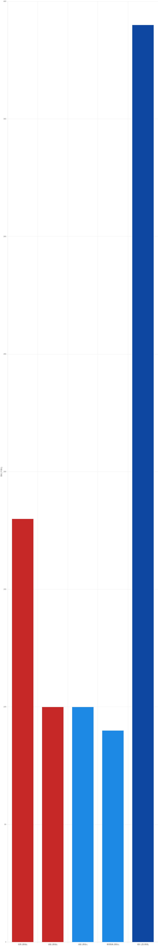
商業化潛力與定價情境
從高階套裝到普惠校園版,不同市場定位的商業計劃
情境 A: 高階套裝版
情境 B: 普惠校園版
HK$ 2,499 - 3,499
HK$ 500 - 800
完整硬體 + 專業版App
基本硬體 + 標準版App
一年雲端存儲與分析
本地存儲與分析
教練協作平台整合
校隊練習模式
專業技術支援
社群技術支援
適合: 專業訓練機構、私人教練
適合: 學校、社區中心、青少年
目標市場
目標客群
預估銷量
預估年營收 (港元)
香港校隊
30-50所學校 x 5-10套
300套 情境B
~180,000
乒乓球館/俱樂部
20-30家 x 5-10套
200套 情境B / 情境A
~120,000
專業教練
15-25位 x 1-2套
30套 情境A
~90,000
總計 (保守估算)
-
~500套
~300,000
年度營收預測 (情境組合)
SmartRacket Coach | 智能球拍教練系統 | 29/40

Slide 30


技術發展路線圖
從硬體優化到生態擴展的逐步進化
2025年初 · Phase 2初期
2025年底 · Phase 2後期
2026年+ · Phase 3
硬體與感測器升級
無線充電與手錶整合
多運動擴展與AI自動課程
提升IMU精度與優化電源管理，穩定傳感器數據採集，實現更長續航與更精確動作識別。
引入超級電容與無線充電技術，深度整合Galaxy Watch生態系統，實現全方位訓練數據融合分析。
擴展支援網球、羽毛球、高爾夫等多種球拍運動，導入自動課程生成AI，提供個性化訓練計劃。
IMU升級 精度優化
無線充電 手錶整合
多運動擴展 AI自動課程
陀螺儀精度
提升2倍
充電時間
10分鐘→3小時
運動類型
5+ 球拍運動
加速度計
16位元高精度
Watch整合
訓練負荷分析
課程模型
GPT-5 Fine-tuning
採樣頻率
400Hz
體感融合
多點肌電數據
數據生態
跨設備同步
校準方法
自動溫度補償
用戶介面
One UI深度優化
智能化程度
教練級個性化
SmartRacket Coach | 智能球拍教練系統 | 30/40

Slide 31










開源與共創計劃
100% 開源項目
社群驅動開發
MIT 授權
全球可訪問
SmartRacket-Coach
我們相信開源協作是加速創新的最佳途徑。SmartRacket Coach 項目完全開源，旨在通過全球開發者社群的力量持續改進與擴展功能。
硬體設計 (Hardware)
在 GitHub 上，我們提供了從硬體到軟體的全套開源資源，包括電路設計、機構文件、韌體代碼、機器學習模型和手機應用源碼。
ESP32-C3 電路原理圖、PCB 設計文件、3D 打印支架模型
韌體代碼 (Firmware)
我們邀請全球開發者參與貢獻，包括功能拓展、其他運動適配、模型優化和硬體改進，共同創建普惠全球運動愛好者的智能訓練生態。
ESP32 陀螺儀數據採集、BLE 通信協議、電源管理
機器學習模型 (ML Model)
動作分類決策樹模型、特徵工程代碼、訓練數據集
開源目標：建立活躍的全球開發者社群，加速功能迭代，降低入門門檻，讓更多人能參與智能運動裝備的開發與優化，實現技術民主化。
Android 應用 (App)
原生安卓代碼、UI 設計資源、Samsung 手錶整合模塊
文檔 (Documentation)
安裝指南、API 文檔、貢獻指南、案例研究
SmartRacket Coach | 智能球拍教練系統 | 31/40

Slide 32












發展時間表: 3階段路線圖
從結構優化到生態系統建設的完整發展策略
3個月
6個月
6個月
12個月
24個月
結構測試與最佳化
近期
3-6個月
CNC加工耐用性提升
Galaxy Watch深度整合
12個月
線上教練平台上線
中期
6-12個月
品牌合作推廣計劃
用戶規模拓展與成本控制
24個月
AI自動課程生成系統
長期
1-2年
多運動項目拓展計劃
完整智能運動生態建設
近期目標 (3-6個月)
中期目標 (6-12個月)
長期目標 (1-2年)
實作結構測試，達成CNC開孔的耐用性
線上教練協作平台開發與上線
AI個人化訓練課程自動生成
無線充電方案POC與電池優化
與Samsung和運動品牌合作推廣
網球、羽毛球等多運動項目拓展
Galaxy Watch健康數據深度整合
校隊與社區中心用戶拓展計劃
國際市場拓展與本地化策略
傳感器精度與抗干擾能力優化
供應鏈優化與大批量成本控制
完整智能運動設備生態圈建設
SmartRacket Coach | 智能球拍教練系統 | 32/40

Slide 33
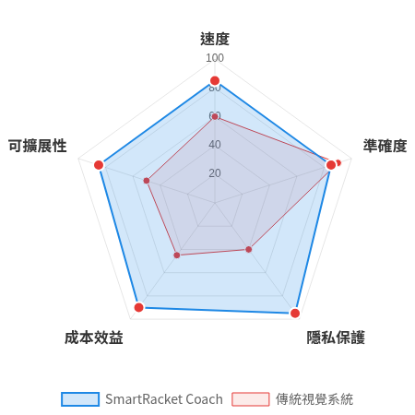
核心創新回顧
SmartRacket Coach 的核心創新在於將邊緣運算機器學習與低成本IMU感測器結合，創造首個「混合計算（邊緣+移動）+ 低功耗藍牙」的乒乓球動作分類系統。
SmartRacket Coach 價值主張輪盤
邊緣運算 + 低成本IMU：突破性地將輕量級ML與低成本感測器結合，創造高性價比訓練輔助系統
混合計算架構：邊緣端負責數據採集，移動端負責ML推論，最佳平衡性能與成本
BLE低功耗傳輸：精心優化的BLE 5.0 GATT服務，延遲<50ms，續航15小時
離線實時反饋：無需雲端連接，即時提供動作分類、質量評分和訓練建議
隱私優先設計：數據留存設備本地，用戶完全掌控個人訓練數據
SmartRacket Coach | 智能球拍教練系統 | 33/40

Slide 34






關鍵成就與指標
SmartRacket Coach 核心技術突破與關鍵績效指標
85%
<50ms
95%
170HKD
GalaxyWatch
個性化校準後準確率
系統回應延遲
高光功能時間節省
單套硬體成本
Samsung生態整合
SmartRacket Coach 關鍵成就清單
輕量決策樹模型僅約50KB，可完全離線運行
個性化校準後準確率從65%提升至85%
藍牙5.0 GATT服務，通信延遲小於50ms
高光功能節省95%影片編輯時間，90%存儲空間
與Samsung Galaxy Watch無縫整合生理數據
邊緣運算+移動端ML模型混合計算架構
單套成本僅170港元，目標零售2,499-3,499港元
15小時連續使用電池續航，3-4個月待機時間
技術性能雷達圖
準確率提升歷程
SmartRacket Coach | 智能球拍教練系統 | 34/40

Slide 35
下一步行動: 從原型到小批量
專案正處於關鍵轉折點 — 從驗證原型邁向市場驗證階段。我們的行動計劃包含五個關鍵任務，確保技術成熟度與用戶體驗最佳化。
實現目標的核心策略是：小規模、快速迭代、持續優化。通過與實際用戶互動，我們能在真實場景中測試系統，不斷改進軟硬體整合效果。
高優先級
中優先級
低優先級
小批量試產 (10-50套)
CNC開孔結構測試
供應鏈評估
包裝設計
1
確保量產級別的耐用性與穩定性
確認ESP32和MPU-6050大批量供應可行性
符合Samsung生態風格的產品包裝設計
針對校隊與球館進行小批量生產，建立初始用戶群，確認量產可行性
2
用戶反饋迭代
Beta測試用戶招募
替代IMU評估
收集實際使用者反饋，優化演算法、UI/UX設計及硬體穩定性
從校隊與社區球館招募首批試用者
無線充電方案設計
調研更高精度、更低功耗的替代感測器
探索內置式無線充電解決方案
3
深化Galaxy Watch聯動
增強Samsung生態整合，實現更多多維度訓練數據分析功能
Galaxy Watch API深度整合
多球拍兼容性測試
開源文檔準備
確認不同品牌球拍的安裝兼容性
實現生理數據與動作數據融合
整理硬體設計、韌體和機器學習模型文檔
4
成本優化與量產工藝
探索大批量採購與製造流程優化，降低單套成本，提高生產效率
5
建設開源社群
在GitHub發布設計文檔，吸引全球開發者參與優化和功能擴充
核心理念：從小規模試錯到迅速迭代，讓產品在實際使用場景中逐步完善。以用戶體驗為中心，而非技術驅動。
SmartRacket Coach | 智能球拍教練系統 | 35/40

Slide 36
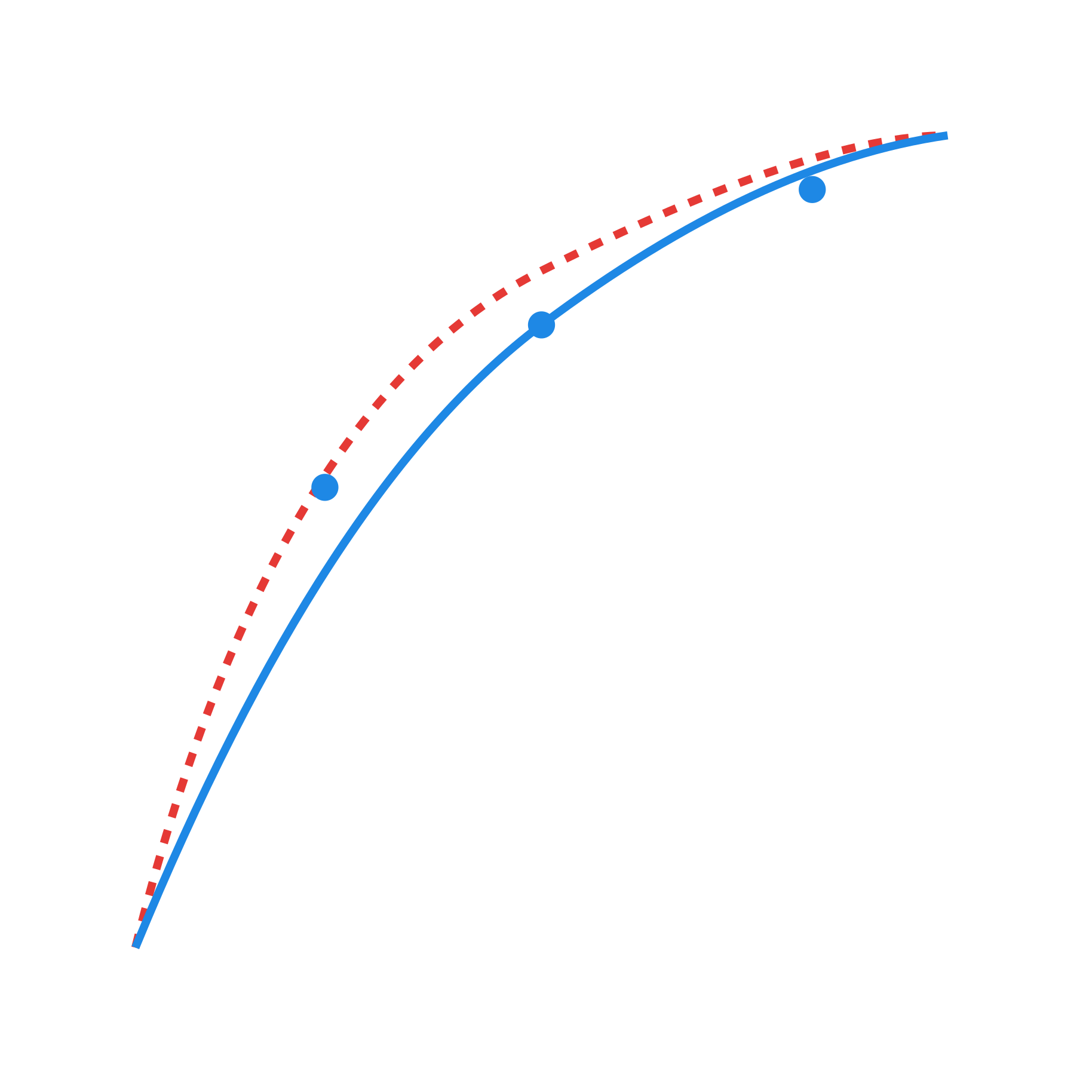




願景宣言: 讓優質訓練民主化
我們的願景
服務全球3億乒乓愛好者，以人機協作的理念，不是取代教練，而是放大每位球員的潛能。
讓每一位愛好者，無論經濟條件如何，都能擁有智能訓練助手
這不僅是一套硬體，更是對人機協作、公平教育獲取、開源共創的信念
技術的最高價值，是讓優質訓練民主化
身為工程師，與其用科技取代人
不如用科技去放大「人的潛能」
讓每一次揮拍，都有數據相伴
SmartRacket Coach | 智能球拍教練系統 | 36/40

Slide 37







產品實物與App界面集錦
SmartRacket Coach硬體實現與軟體界面展示
內嵌式模組安裝效果
硬體核心元件特寫
專利設計
ESP32-C3
MPU-6050
32位元RISC-V處理器
6軸IMU感測器
SmartRacket
ESP32-C3 Mini
MPU-6050 IMU
ESP32-C3
模組
MPU-6050
傳感器
CNC
紐扣電池供電
CNC精密加工
球拍握把末端的中心通過CNC鑽孔，安裝ESP32-C3與MPU-6050模組，確保重心平衡與數據採集精準度。模組完全內嵌於握把，不影響揮拍手感。
硬體核心由ESP32-C3處理器、MPU-6050 6軸感測器組成，通過精密CNC加工固定，紐扣電池供電，續航可達15小時。
不影響平衡
穩固安裝
防撞設計
可拆卸
Android App界面設計
實時訓練
技術分析
8
正手攻 - 良好
訓練主頁面
分析頁面
訓練歷史
高光時刻
本週訓練
進步曲線
歷史記錄頁
精彩片段頁
Android原生應用為三星設備優化，包含訓練主頁(即時評分)、技術分析(動作分佈)、訓練歷史(進步曲線)與高光時刻(精彩片段)四大核心頁面。
Android 11+
三星優化
數據視覺化
多語言
SmartRacket Coach | 智能球拍教練系統 | 37/40

Slide 38


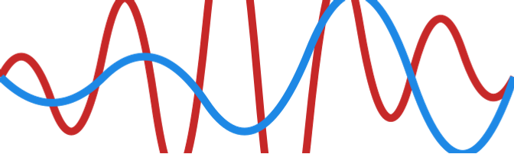










使用情境演示：訓練實拍
SmartRacket Coach 在實戰訓練中的應用流程與即時數據反饋
1
動作捕捉
2
數據分析
3
即時反饋
4
動作修正
正手攻
正手攻
7
正手攻
9
SmartRacket Coach
7
正手攻 - 良好
角度偏高，力量適中
AI 教練建議
峰值角速度:
478°/s
「揮拍角度偏高5°，手腕力量適中但可更穩定。建議下一球略微下壓，保持相同擊球點。」
角度修正:
-5°
線性加速度:
2.4 G
穩定性提升:
+32%
動作時長:
320 ms
一致性:
高
IMU 傳感器實時捕捉乒乓球揮拍動作，包括正手攻、反手推、發球等多種基本動作類型，採樣頻率達 200Hz。
邊緣 ML 模型分析傳感器數據，提取8項關鍵參數，精確識別動作類型並量化技術質量，實現<50ms低延遲響應。
App 介面顯示即時評分、動作分類和技術建議，同步語音反饋確保球員不需低頭也能獲得指導。
球員根據反饋調整技術，系統實時驗證修正效果。連續反饋形成閉環學習，加速肌肉記憶形成，技術穩定性顯著提升。
200Hz採樣
6軸數據
低功耗
輕量ML
8項指標
<50ms延遲
10分制
語音反饋
App同步
動作改進
閉環學習
穩定提升
SmartRacket Coach | 智能球拍教練系統 | 38/40

Slide 39




致謝
這個項目的完成離不開眾多人的幫助與支持。在此特別感謝：
VTC青年學院 提供的學習環境、設備支持與技術指導，讓我能夠將創意付諸實踐。
VTC青年學院
乒乓球校隊
人工智能與機械人課程
教練與隊員支持
指導教練 的耐心與專業建議，幫助我更深入理解乒乓球技術與訓練需求。
團隊夥伴 在概念驗證與測試階段的寶貴意見與協助。
Samsung競賽平台 提供的展示機會與資源支持。
與其用科技取代人，不如放大人的潛能。
團隊夥伴
Samsung
概念驗證與測試協助
技術與創新競賽平台
SmartRacket Coach 設計理念
SmartRacket Coach | 智能球拍教練系統 | 39/40

Slide 40













聯絡資訊與簽名
讓我們持續交流，共創未來
作者資訊
開源項目
姓名
黃小明
學校
VTC青年學院
GitHub 開源專案
Email
掃碼訪問
xiaoming.huang@example.com
GitHub
github.com/smartracket-coach
掃描上方QR碼訪問 SmartRacket Coach 開源項目
github.com/smartracket-coach
發送郵件
簽名
<div

